Slide 1
Проект «По дорогам сказок»
Группа раннего возраста №10
Воспитатель: Смирнова Н.А.

Slide 2
Основание проекта
Дошкольное детство - очень важный этап воспитания внимательного, чуткого читателя, любящего книгу, которая помогает ему познать окружающий мир и себя в нем, формировать нравственные чувства и оценки, развивать восприятие художественного слова. Любой дошкольник является читателем, даже если он не умеет читать, а только слушает чтение взрослых. Но он выбирает, что будет слушать, он воспринимает то, что слышит, а слышит то, что ему интересно. Необходимость приобщения детей к чтению бесспорна. Книга совершенствует ум ребёнка, помогает овладеть речью, познавать окружающий мир. Для повышения интереса к книге, к художественному творчеству был разработан проект «Путешествие в сказку». В процессе данного проекта частично реализуются задачи программы «Детство» в соответствии с ФГОС. Детская сказка - это первая и немаловажная ступень ребёнка к познанию окружающего его мира. Художественные образы и язык, которыми оперируют русские народные сказки, прост и понятен даже маленькому ребёнку. Слушая сказку, ребёнок незаметно подсознательно впитывает жизненно важную для него информацию, способы разрешения различных сложных ситуаций. Посредством сказки легче всего рассказать малышу первые и самые важные принципы нравственности: что такое «хорошо» и что такое "плохо". Сказки детям дают простор для воображения. Ребёнок приобретает навыки мысленно действовать в воображаемых ситуациях, а это является основой для будущего творчества. Народные сказки учат. Они всегда имеют положительный конец. Добро в них всегда победит, а зло будет наказано. Ребёнок может представить себя положительным героем, ведь в сказках герой всегда будет вознаграждён. Добро в сказках представлено не сводом скучных правил и наставлений, а в образах сильных богатырей, смелых принцев, добрых и справедливых волшебников. Сказки способствуют развитию эмоций, формированию художественно – эстетического интереса и нравственному развитию ребёнка. Выбирая первые сказки для малыша необходимо принимать во внимание уровень его психического развития. Сказка не должна пугать ребёнка, а должна приносить пользу. Хорошо если первые сказки будут с красивыми и яркими иллюстрациями - это повышает интерес малыша и улучшает понимание сказки. Трудно переоценить значение сказки в жизни ребёнка. В детской сказке он найдёт всё самое важное и необходимое ему в дальнейшей жизни

Slide 3
Информационная карта
1. Цели: Развитие устойчивого интереса к сказке как к произведению искусства; раскрытие ценности совместного творчества детей и их родителей. 2. Задачи:
Вызвать у детей интерес к книгам, их рассматриванию (вместе со взрослыми и самостоятельно).
Развивать у детей интерес к участию в образовательных ситуациях и играх эстетической направленности, желание
рисовать, лепить совместно со взрослым и самостоятельно по мотивам сказок.
Развивать умения создавать простые изображения, принимать замысел, предложенный взрослым, раскрывать его в работе, используя освоенные способы создания изображения, формы, элементарную композицию.
Создавать условия для освоения детьми свойств и возможностей изобразительных материалов и инструментов и развивать мелкую моторику и умения использовать инструменты.
Побуждать к самостоятельному выбору способов изображения на основе освоенных технических приемов.
Расширить представление детей о сказках.
Создавать атмосферу эмоционального комфорта, взаимопонимания и поддержки; прививать умение прийти на помощь в трудную минуту.
Развивать традиции семейного чтения.
Продолжать формировать книжный уголок: новинками литературы, портретами писателей и художников – иллюстраторов, аудио и видео записями, тематическими альбомами, речевым материалом.

Slide 4
3. Участники проекта: дети группы раннего развития, воспитатели, родители. 4. Тип проекта: творческий, групповой. 5. Продолжительность: 2 недели. 6. Ожидаемый результат:
пополнение библиотеки книгами по разделу «Сказки»;
выставка детских работ по теме «Здравствуй сказка!»;
оформление книжек – малышек родителями;
изготовление театров из нестандартного оборудования, декораций к сказкам, костюмов сказочных героев, атрибутов.
разработка НОД по теме «Путешествие в сказку»;
составление картотек с речевым материалом (стихи, загадки, песни о сказочных героях)
7. Трансляция проекта: презентация проекта на педагогическом совете. 8. Этапы работы: 1 этап - подготовительный Определение темы (проблемы проекта); вызвать интерес детей и родителей к теме проекта; составление плана-схемы проекта; обсуждение проекта с воспитателем, родителями; сбор информации, литературы, дополнительного материала. 2 этап – основной Реализация плана проекта с детьми, родителями, педагогами. 3 этап - итоговый Подведение итогов, анализ ожидаемого результата.

Slide 5
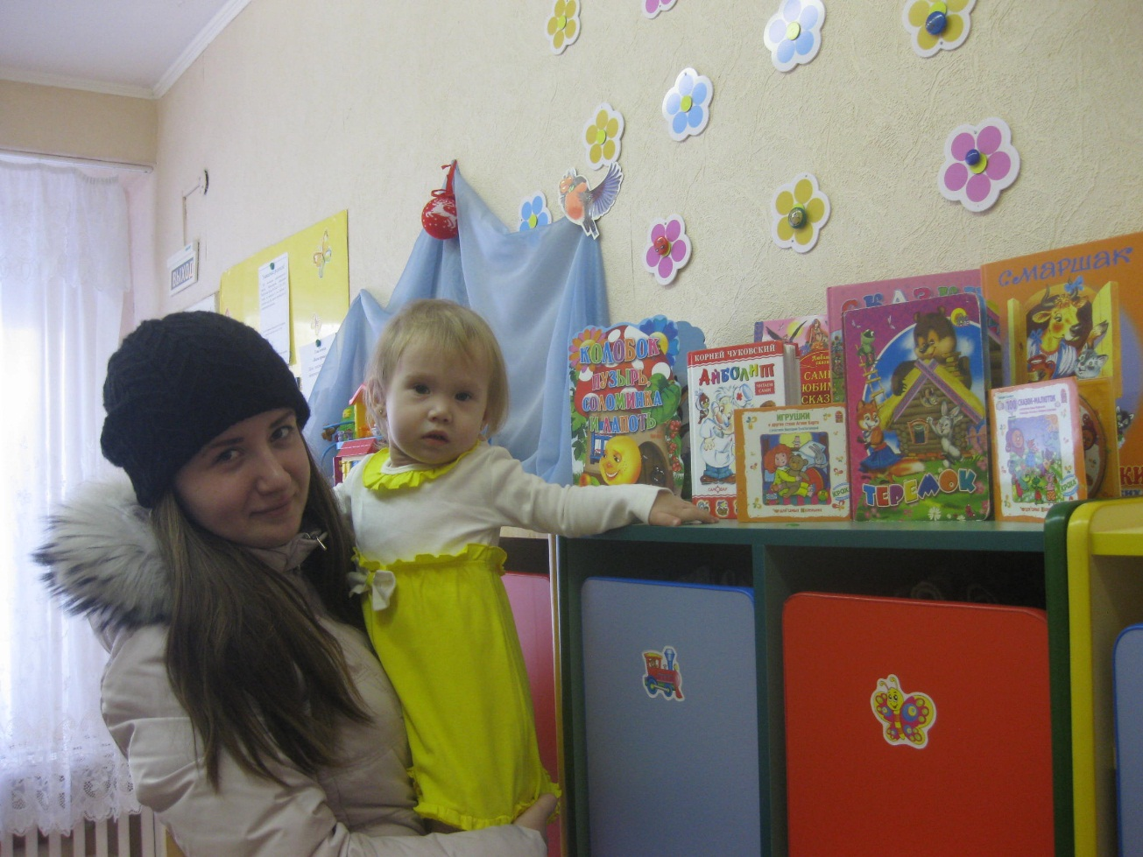

Slide 6
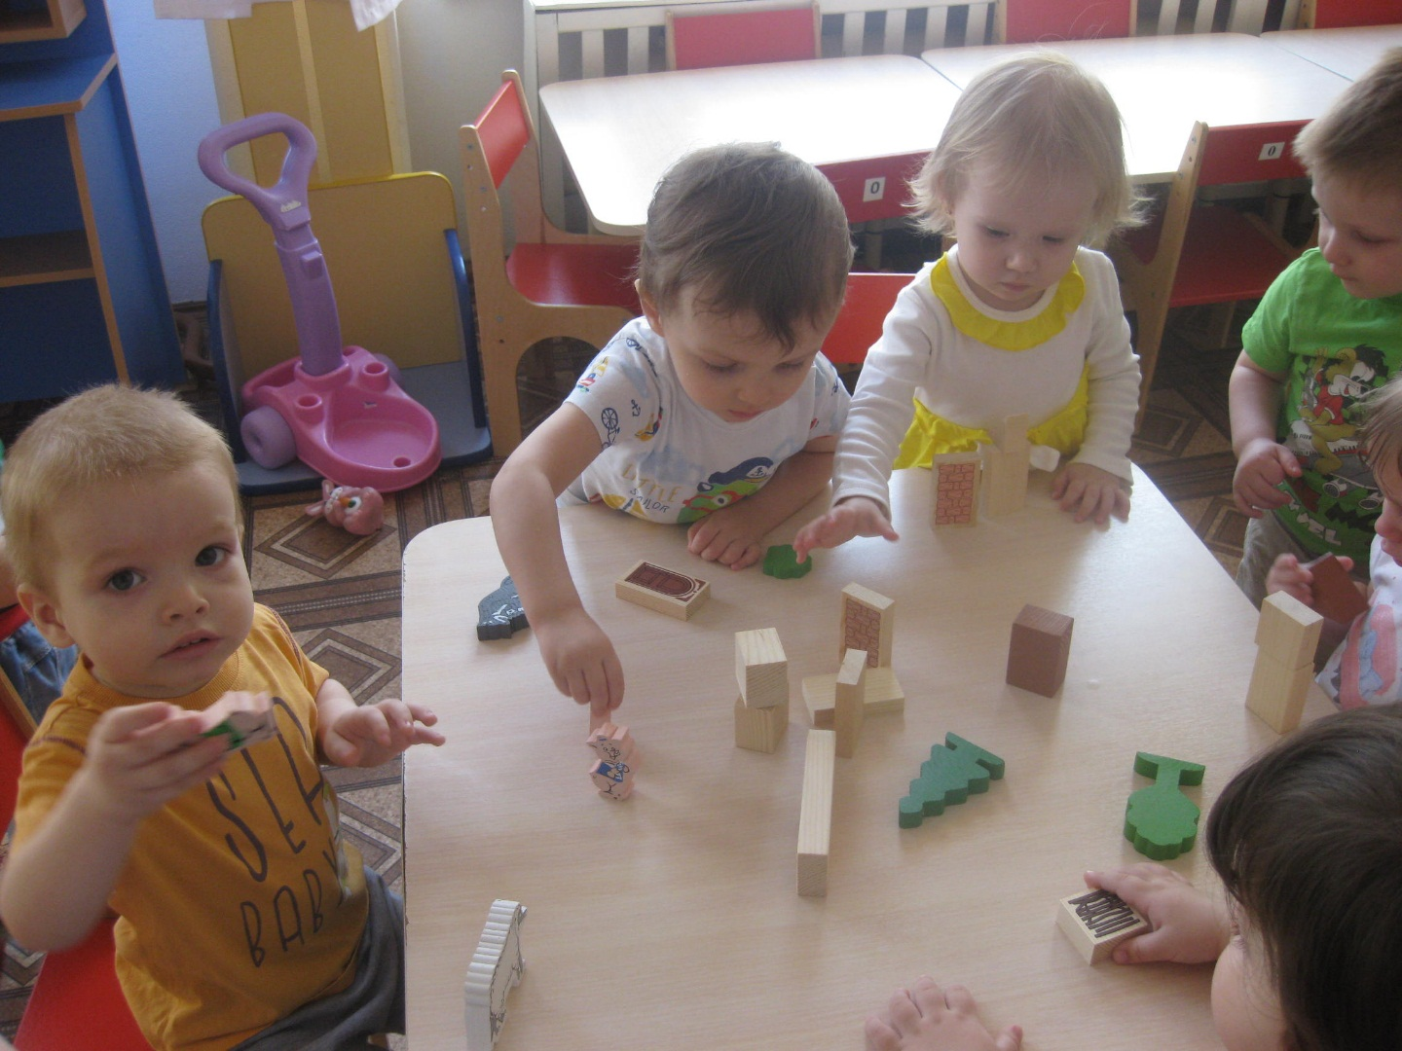

Slide 7
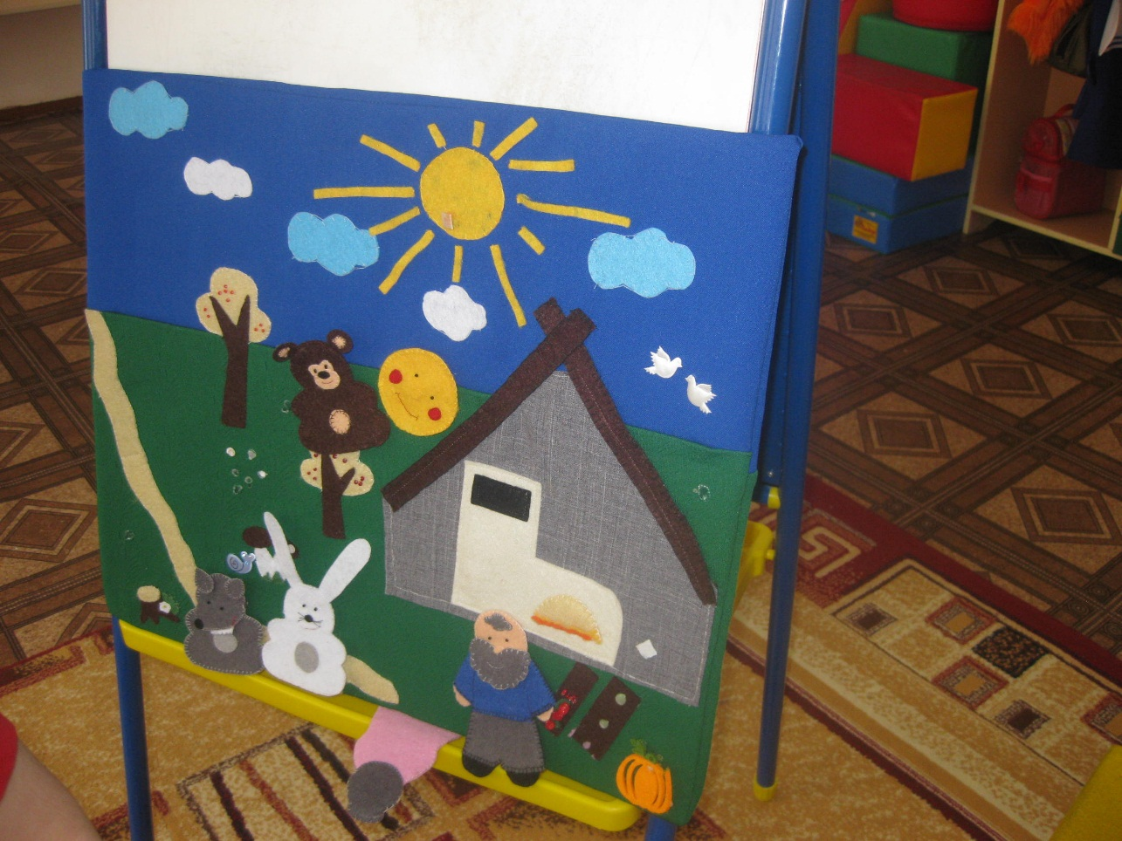
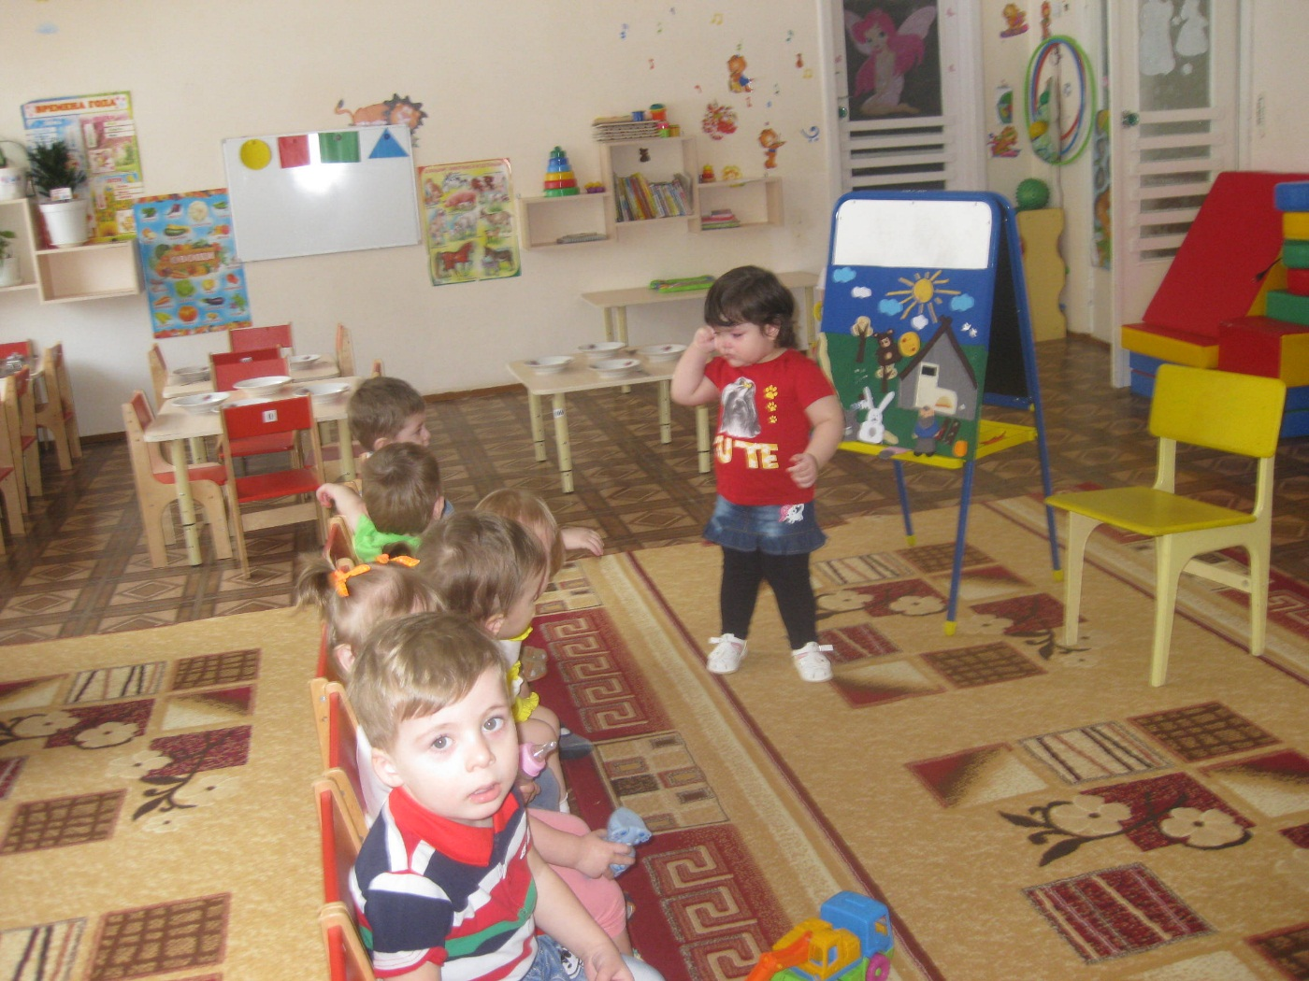

Slide 8
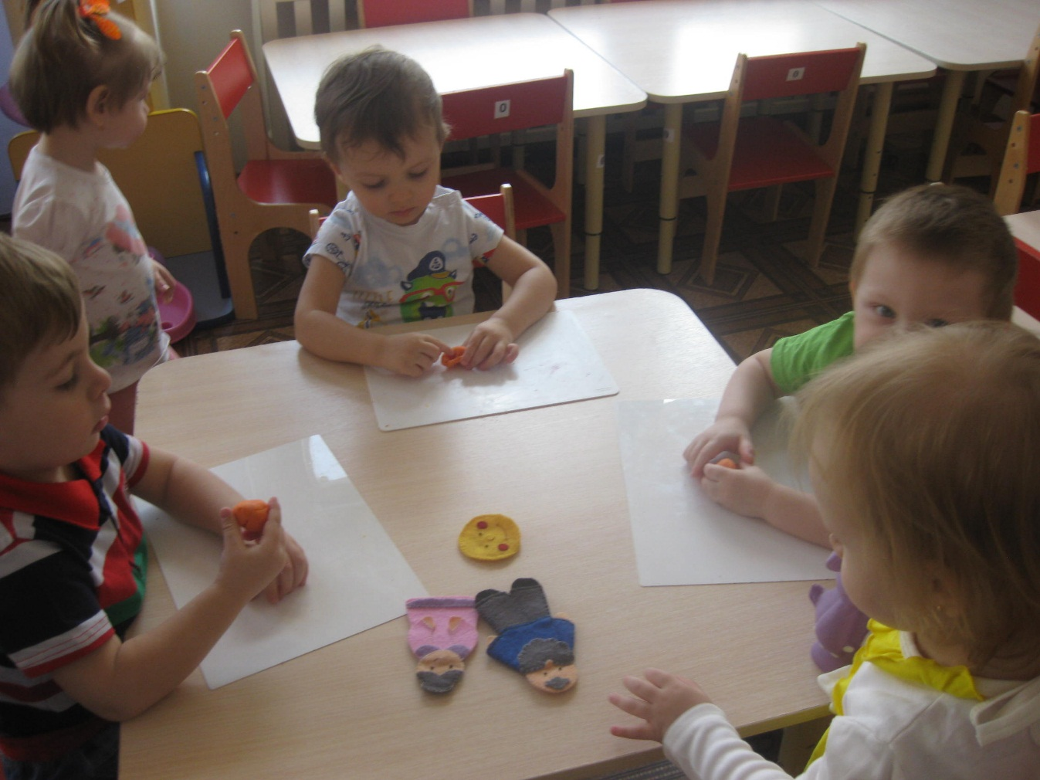

Slide 9
